Slide 1
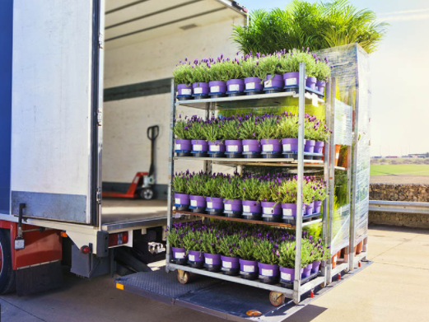
Goederenontvangst en – opslag planten
Kwalitatieve en kwantitatieve controle planten

Slide 2
Goederenontvangst en –opslag (van planten)

Slide 3
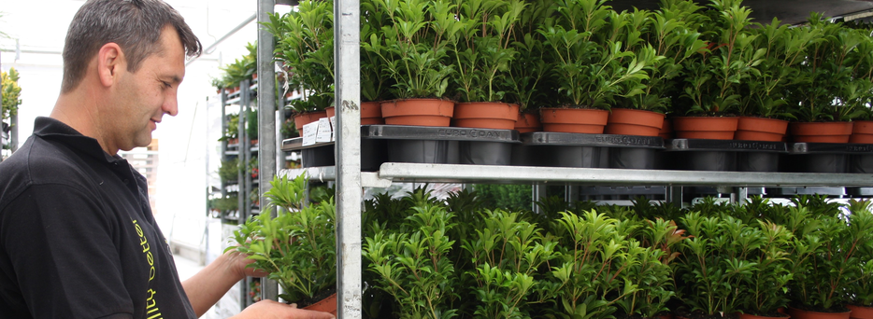
Colli is de internationale aanduiding voor een individuele verpakkingseenheid (één pakket) ter verzending, ongeacht de aard van de verpakking (pak, kist, krat, koffer, vat, fust, big bag).

Slide 4
Lossen van goederen (planten)
Vaak op een vast moment
In de planning opgenomen want: ruimte en mankracht nodig !
Aanleveren van de producten in categorieën
    Grootte / gewicht / hoeveelheid / risico (breekbaar of bederfelijk) / etc.
Wijze van aanleveren
    Pallets / deense karren / veilingkarren /
    Verpakking – Fust (met of zonder statiegeld) / dozen / los

Slide 5
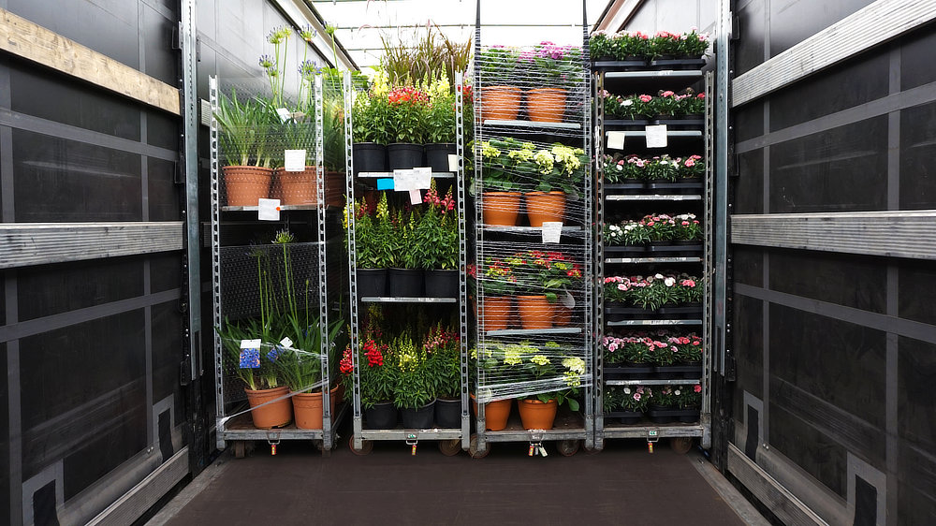
Wie lost de producten;
    Chauffeur
    Vulploegmedewerkers
    Magazijnmedewerkers
    Leidinggevende
    Stagiaires
Afhankelijk van de grootte van een bedrijf

Slide 6
Controle van inkomende planten
Klopt de aflevering met de bestelling?
Vrachtbrief
    Gaat met de goederen mee met een transportbedrijf.
    Vervoersovereenkomst tussen leverancier en vervoerder
    In totaal 3 exemplaren, 1x leverancier, 1x vervoerder, 1x detaillist
Pakbon
    Van leverancier voor detaillist
    Inhoud en verzending zoals op de bestelbon
    Informatie zoals; artikelnummer / verpakkingseenheid / aantal bestelde en geleverde artikelen

Slide 7
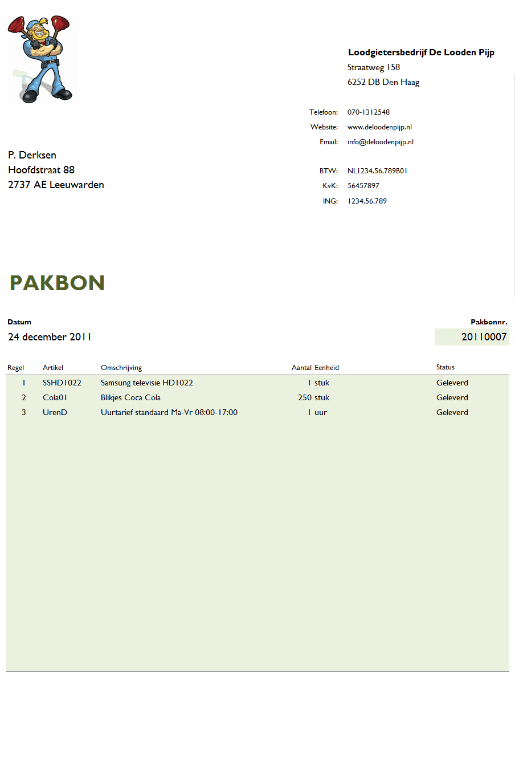
Controle vrachtbrief, chauffeur is hierbij aanwezig
Controle pakbon, chauffeur is dan weer vertrokken
Afwijkingen noteren in logboek
  Teveel
  Te weinig
  Schade
  Verkeerde product geleverd

Slide 8
Opslag gereed maken
Aanbrengen van artikelgegevens
    Evt aanbrengen van informatiecode
    Code geeft aan waar in het magazijn de planten opgeslagen moeten worden (zo spoedig mogelijk naar de verkoopruimte!)
Sorteren van de goederen
    In ontvangstruimte sorteren en naar juiste plaats in magazijn brengen
Ompakken van goederen
    Van los naar pallets of karren
    Van veilingkar naar Deense kar

Slide 9
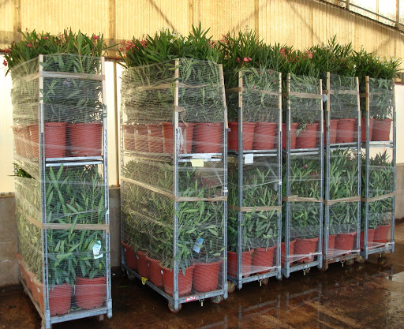
Planten in het magazijn
Temperatuur (tocht)
Water
Licht
Voorkomen van beschadiging
Schone omgeving (voorkomen van ziektes)
Op intern transportmateriaal
Zo snel mogelijk naar de winkelvloer

Slide 10
Kwaliteit en kwantiteit

Slide 11

Kwalitatieve controle
  Is de kwaliteit van de producten in orde
Kwantitatieve controle
  Kloppen de geleverde goederen qua aantallen

Slide 12
Pakbon/ handscanner
Welke goederen in welke verpakkingseenheden
Hoeveelheid en kwaliteit
Levende goederen als eerste controleren ivm houdbaarheid
Artikelnummer, verpakkingseenheid, aantal artikelen per soort, omschrijving van de artikelen, prijs
Controle in magazijn of winkel (planten bij voorkeur in de winkel)
Afwijkingen in hoeveelheid of kwaliteit melden (reclameren), derving voorkomen
Afgekeurde goederen apart zetten en goede producten in de winkel plaatsen
Afwijkingen noteren op een verschillenrapport, meldt dit bij de leverancier
Vrachtbrief, pakbon en evt. verschillenrapport naar administratie

Slide 13
Kwaliteit, kennis en controle
De mate waarin een product goed is of aan bepaalde normen voldoet
De status of situatie van een product
Je zou moeten weten wat ‘goede kwaliteit’ is voor je met het product aan de slag kan…..

Slide 14
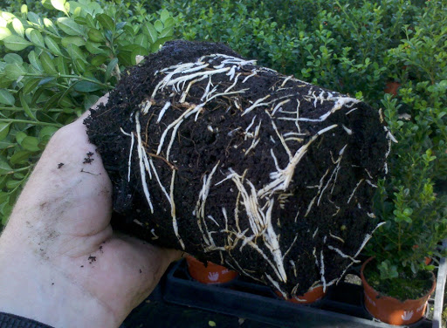
Kwaliteitsgroepen A1, A2 en B1
Iedere kwaliteitsgroep heeft eigen criteria
Van heel strikt tot minder strikt
Van homogeen naar meer heterogeen

Slide 15
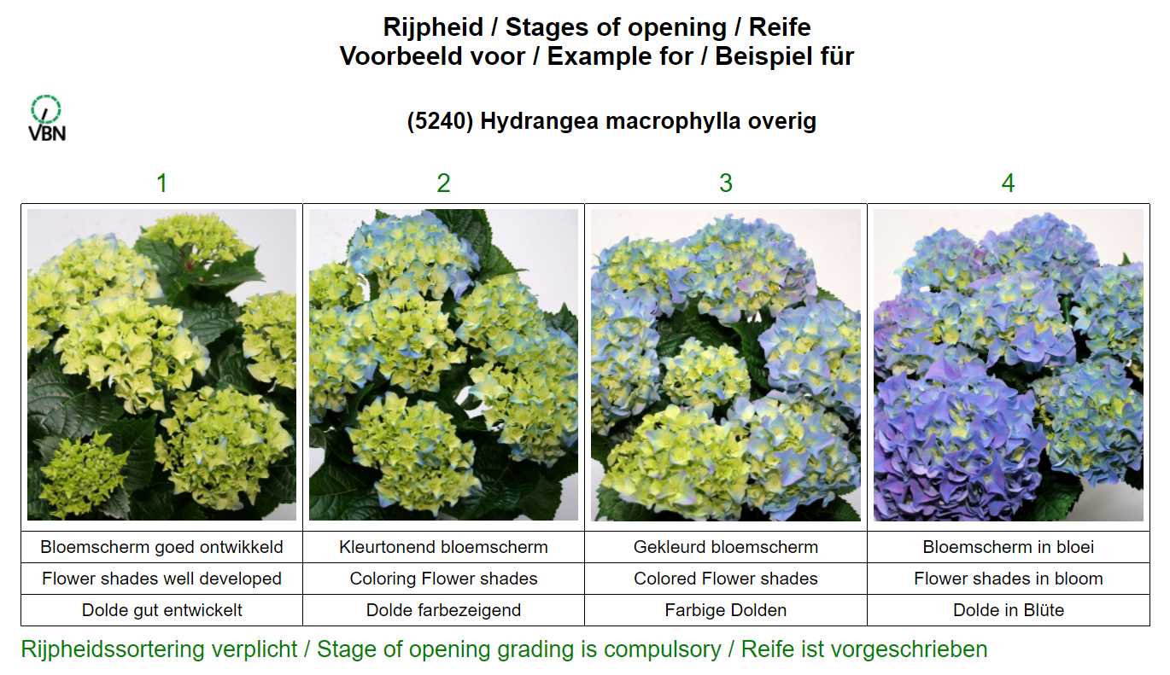

Slide 16
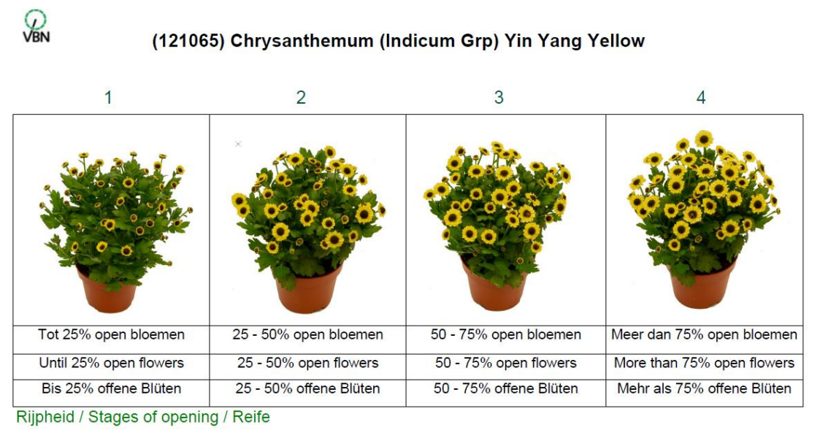

Slide 17
Kamer- en tuinplanten
Doorworteling van de kluit, goed wortelgestel (staat stevig op de pot) | Ziektevrij | Voldoende vocht
Mooi uiterlijk, vrij van groeistoornissen, groeigebreken en misvormingen | Vrij van dierlijke en plantaardige parasieten | Pot minimaal 90% gevuld met grond
Geen beschadigingen | Schoongemaakte bladeren | Hangplanten met schotel of waterreservoir en hangmogelijkheid
Rijpheid (bij bloeiende planten) | Schone pot (kamerplanten) | Planten met doornen, scherpe bladuiteinden verpakt zodat letsel of schade wordt voorkomen
Afgehard (stevigheid van stelen en blad) | De plant moet tekenen van groei vertonen

